Slide 1


Resiliencia y
crecimiento ilimitado

Slide 2

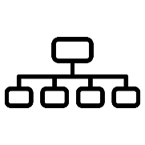





Temario
Topología de red
Escalabilidad de la plataforma
Solución propuesta
Seguridad
Arquitectura de servicios
Calidad del servicio y diferenciadores

Slide 3




Topología multi sitio, servicios y servidores.
La red de CallMyWay opera bajo una topología:
Multi sitio
Opera 100%
en la nube
Sobre servidores propios.
SLA 99.97% garantizado
1

Slide 4
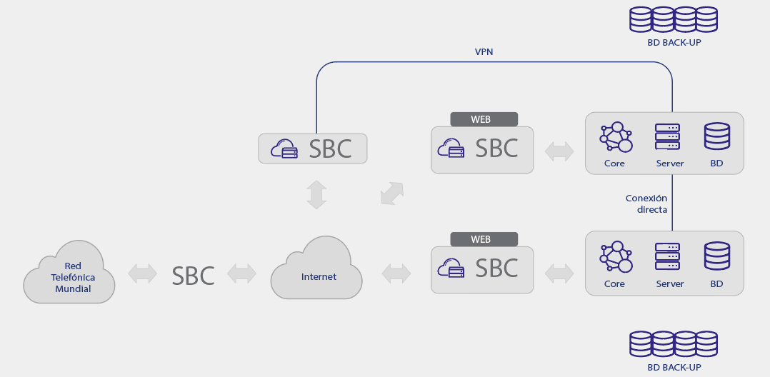
Topología de Red CallMyWay, arquitectura multi sitio
1

Slide 5
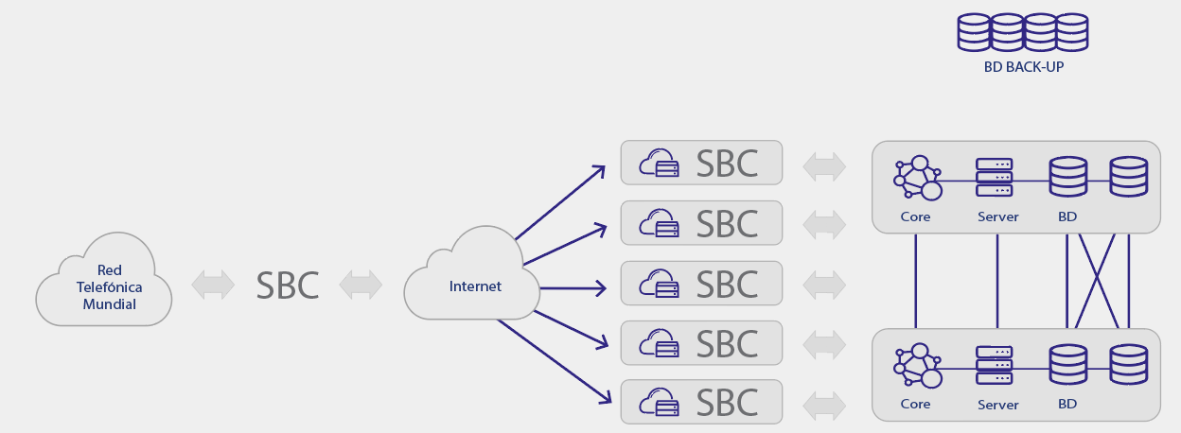
Topología de Red CallMyWay, seguridad de la arquitectura de red y sus elementos
1

Slide 6
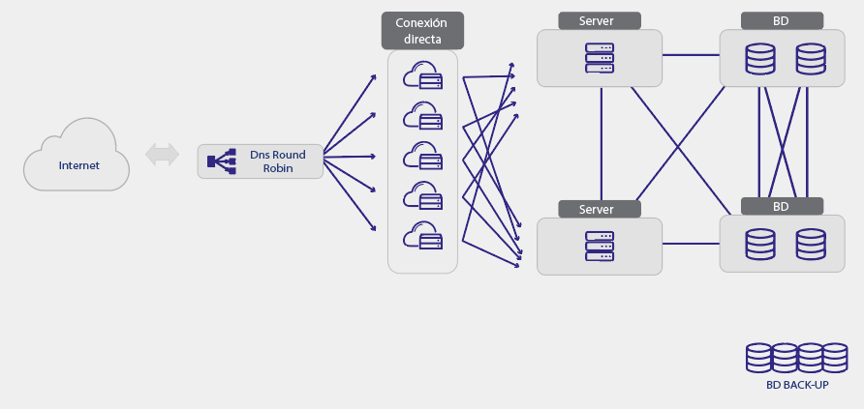
Topología de Red CallMyWay, estrategia de resiliencia
1

Slide 7




Escalabilidad de la plataforma
infraestructura y servicios
Cantidad de servidores en servicio
Crecimiento
continuo
Cantidad de licencias en producción

Slide 8
Servidores, servicios y aplicaciones
expuestos al Internet.
Servidores, servicios y aplicaciones
no expuestos al internet.
Accesos a la red segura
Respaldos a la base de datos
Sistema operativo
Seguridad
Ataques DDOS
Firewalls y equipos de frontera
Ataques Ramsonware
4

Slide 9




Calidad de servicio
Para garantizar la calidad de servicio se monitorean red, servidores y aplicaciones, comparándolos con umbrales de calidad. Se utilizan diversidad de herramientas para generar alarmas escalables en el NOC/SOC al excederse los umbrales.
Enlaces
Servidores
Calidad de la voz
5

Slide 10
Diferenciadores CallMyWay
El objetivo de CallMyWay es convertir el servicio de telefonía en una herramienta de operaciones y toma de decisiones gerenciales que permita a las empresas operar de manera sencilla y transparente, ya sea con desarrollos propios o mediante integraciones normalizadas a las tecnologías operativas de los clientes.
Manejo de
múltiples
troncales
Integración de
Múltiples
países
Diversidad de
Servicios de
Valor agregado
6

Slide 11




Acompañamiento CallMyWay
Todos los servicios incorporados en esta propuesta se distinguen por incorporar sin cargo adicional el acompañamiento permanente por parte de CallMyWay en términos de servicios de diseño, personalización, configuración, capacitación y soporte 24*7*365 bajo altos estándares de atención.
Capacitación
Soporte proactivo
y actualizaciones
Desarrollo de funcionalidades y reportes
6

Slide 12
Muchas gracias
por su atención

